Slide 1

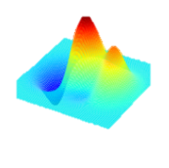
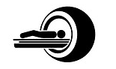
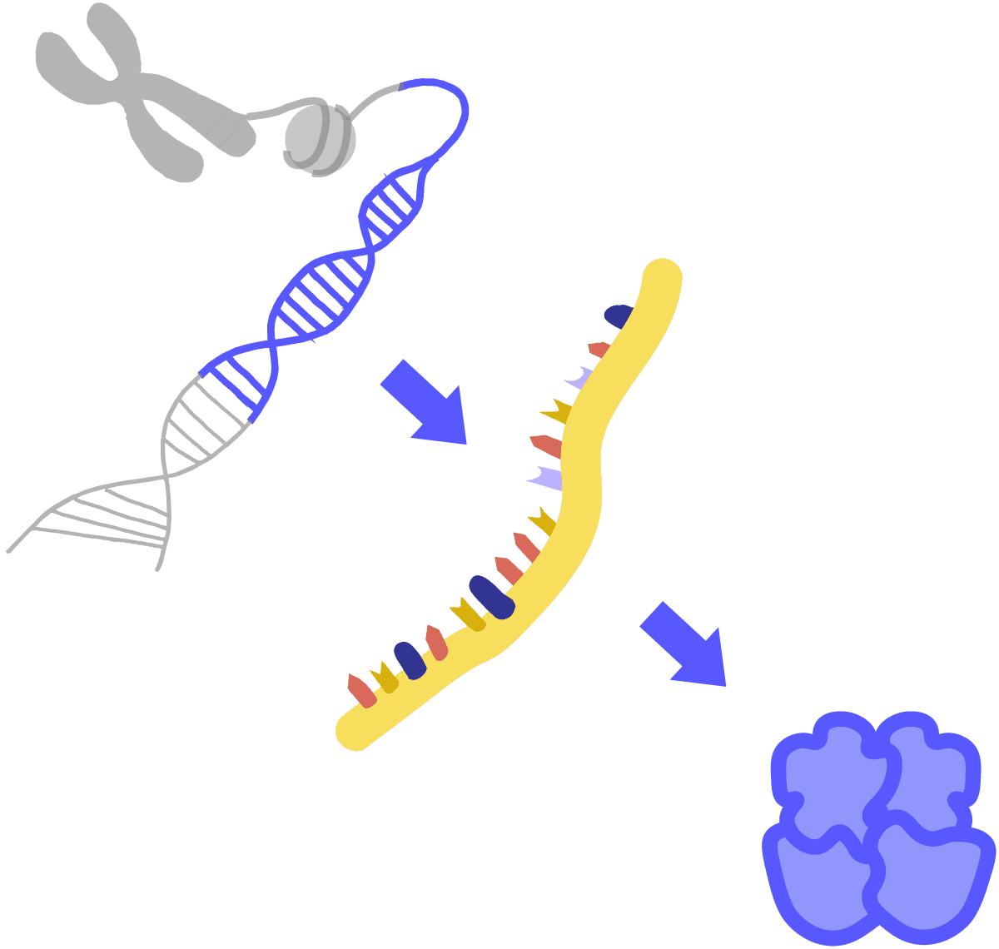







Genetic-imaging fusion
MRI
Manifold
Alignment
…
RCN
…
MCI diagnosis
…
…
Pathogenic mechanism
GE
…
GCN
Element multiple/subtract
$$f_{GE}$$
…
GCN
…
SNP
…
Graph convolutional network
$$f_{SNP}$$
…
…
…
…
…
…
RCN
SNP-GE fusion
Residual convolutional network
Gene₁
S₁
$$f_{SNP}$$
Embedding
matching
E₁
…
$$\text{Gene}\text{2}$$
S₂
Filtered SNP
E₂
…
…
…
$$\text{Gene}\text{3}$$
S₃
Sequence modifier
…
…
Genetic
embedding
E₃
…
$$f_{GE}$$
…
…
…
…
…
…
…
…
…
…
…
…
$$\text{Gene}\text{n}$$
S_{n}
Augmented GE
E_{n}
GCN
Genetic
representation
Expression relation network
…

